Slide 1


BookbotS21 & Заклинатели змей
Почему нас надо выбрать

Slide 2
Проблемы
Студенты не знают как бронировать объекты
Невозможность разрешения спора по брони без посредника
Отсутствие возможности бронирования объектов другого кампуса

Slide 3
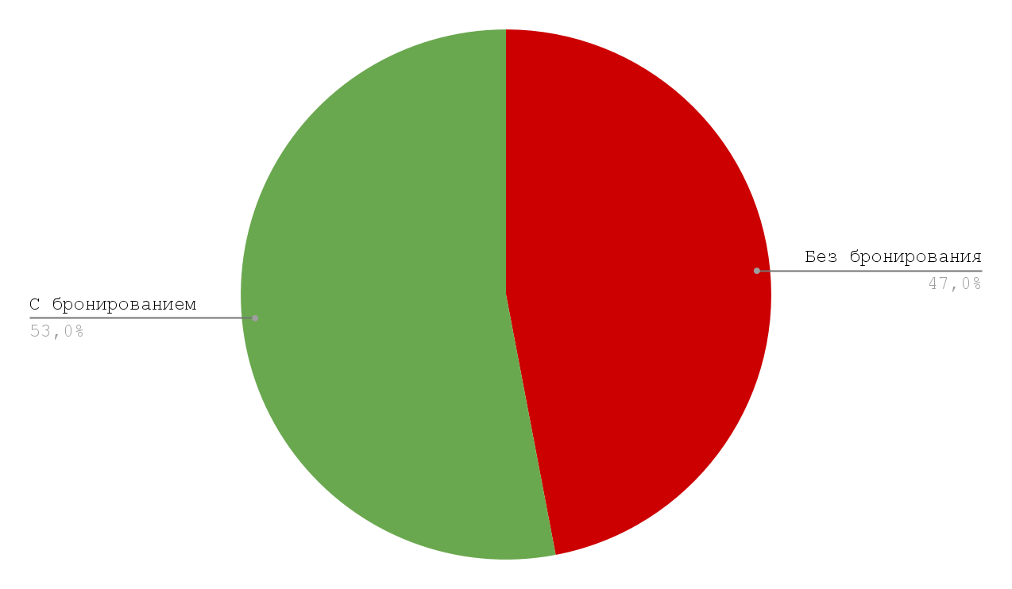
47%
Такое количество студентов пользуются школьными объектами без брони*
*по мнению нашей команды

Slide 4
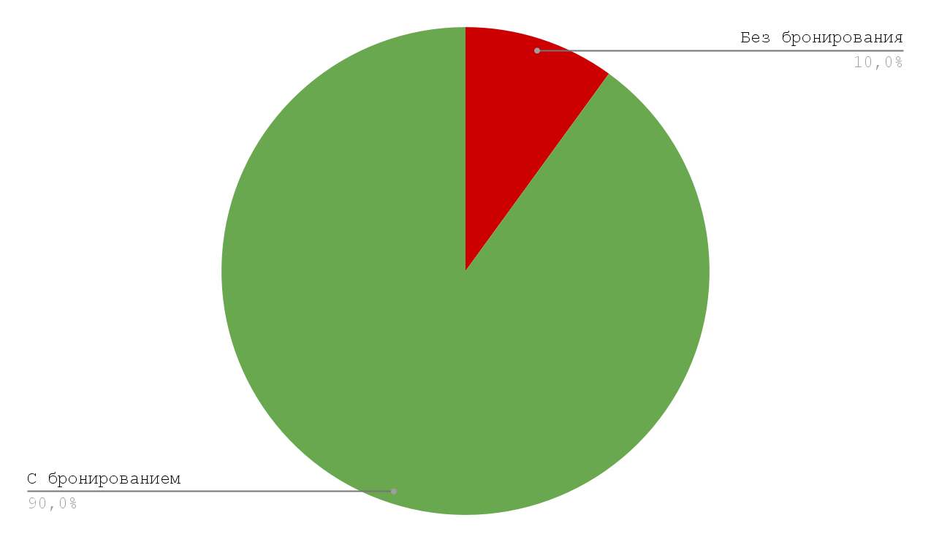
До 10%
сократится число студентов, которые не будут пользоваться бронированием*
*по мнению нашей команды

Slide 5
Существующие решения
Запись через АДМ - лишняя нагрузка сотрудников
Google календарь/формы - бесконтрольный способ бронирования/удаления
Не бронировать - просто ужасное решение

Slide 6

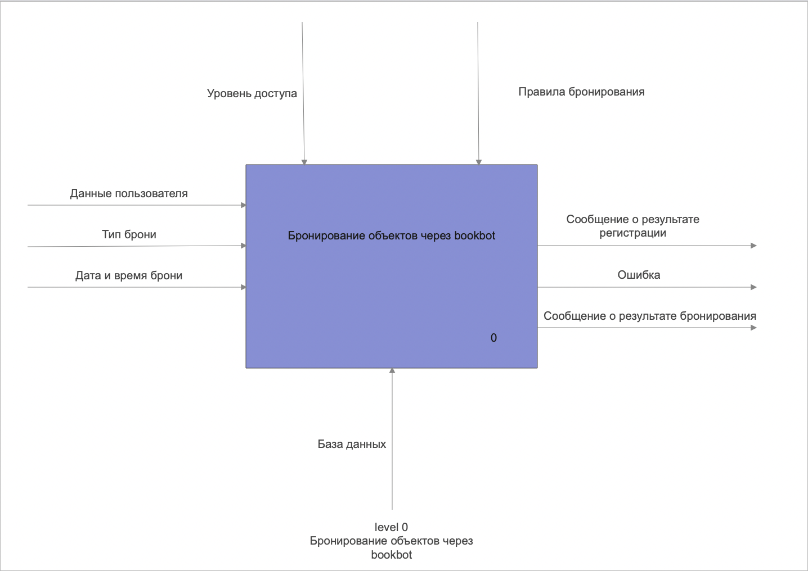
Постановка задачи: IDEF0

Slide 7



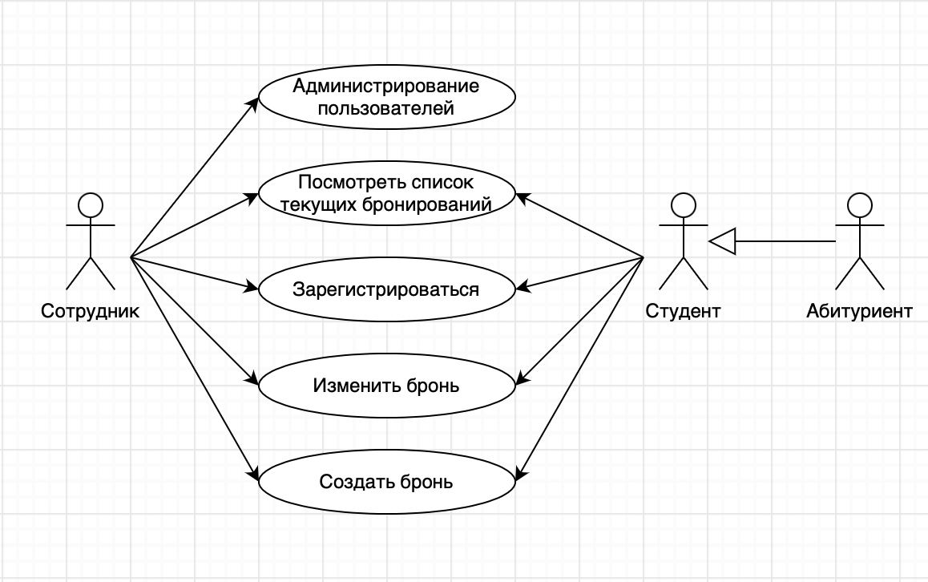
Предлагаемое решение

Slide 8



Архитектура и технологический стек
Бизнес-логика
Файлы *.py директории handlers
User
Bot
DataBase
SQLite + SQLAlchemy

Slide 9
Состав команды и план разработки
workerco: Teamlead & Database-bot integration
arrowwhi: Techlead & telegram bot
curtrika: Database
kyneshal: Web UI & Support

Slide 10
Особенности реализации
UI/UX: Finite state machine + inline buttons + Web App prototype
Database: relational database prototype + DBMS SQLite. Unique user dictionary data.
CI/CD: test-lint pipeline

Slide 11
План развития и внедрения
Доработка бота и активация его полного функционала
Создание web-сайта для интерактивного отображения всех броней
1 week
1-2 weeks
Увеличение возможностей Web App приложения + хостинг
Аутентификация пользователей через школьную почту
1 week
1-2 weeks
Notes:
Рассказ и в следующем слайде ответ на вопрос Почему мы считаем, что сможем это осуществить?

Slide 12
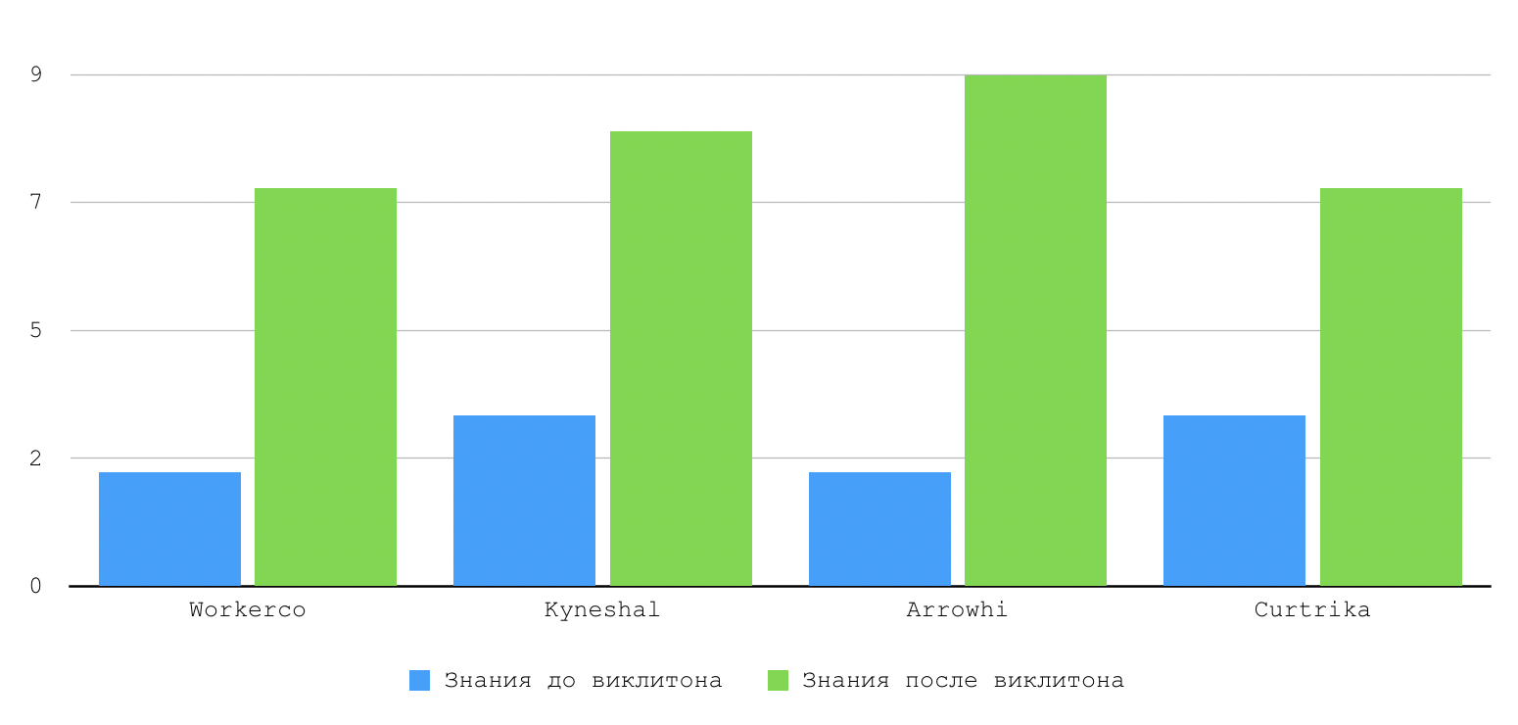
Рост знаний за неделю Weeklython
Notes:
Аргументация для выбора нас в качестве умных перспективных ребят

Slide 13
Видео!

Slide 14
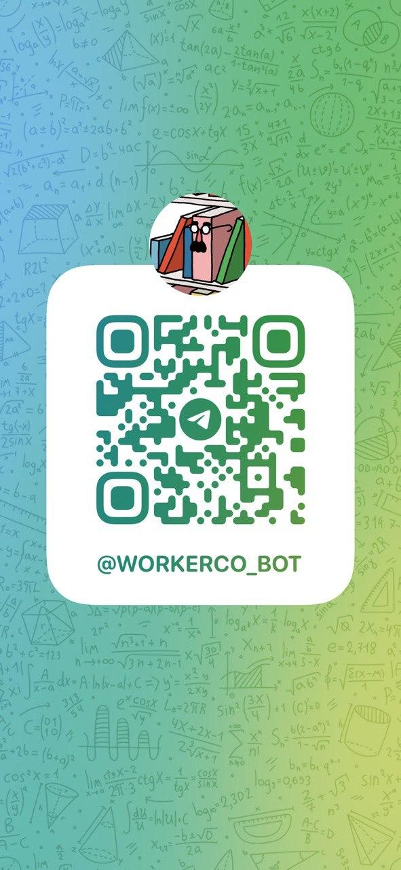
Наслаждайтесь ботом!
curtrika@student.21-school.ru
arrowwhi@student.21-school.ru
kyneshal@student.21-school.ru
workerco@student.21-school.ru

